Slide 1
Неинфекционные заболевания у работников, занятых на работах с вредными и (или) опасными условиями труда, по результатам периодических медицинских осмотров
Газимова Венера Габдрахмановна
г. Екатеринбург 2023

Slide 2
Прогноз численности населения России до 2051 года по отдельным возрастным группам (млн. чел.) (средний вариант прогноза без учета пенсионной реформы*)
Год | Моложе трудоспособного возраста (млн. чел) | Трудоспособного возраста (млн. чел) | Старше трудоспособного возраста (млн. чел)
2018 | 27,2 | 82,2 | 37,4
2038 | 22,9 | 78,4 | 44,8
2051 | 25,7 | 71,3 | 52,8
рост почти в 1,4 раза
Текущие и ожидаемые потери лиц трудоспособного возраста – одна из главных стратегических рисков экономического роста России
*данные Федеральной службы государственной статистики
Notes:
Повышение ожидаемой продолжительности жизни до 78 лет (к 2030 году – до 80 лет) – одна из ключевых задач Указа президента Российской Федерации от 07.05.2018 года, при этом здоровой, активной, полноценной жизни, в том числе и профессиональной.
В долгосрочном периоде по среднему варианту прогноза предположительная численность населения страны старше трудоспособного возраста к 2051 году вырастет почти в 1,4 раза применительно к пенсионному возрасту 2018 года.
2

Slide 3
Один из главных вызовов устойчивого социально-экономического развития страны - снижение численности населения трудоспособного возраста, при одновременном росте населения старше трудоспособного возраста
 | численность населения в трудоспособном возрасте (тыс. чел.)* |  | снижение численности населения в трудоспособном возрасте
 | 2006 год | 2022 год | абс. (тыс. чел.) | %
Свердловская область | 2 761 | 2 286 | 475 | 17,2
Российская Федерация | 90 157 | 78 742 | 11 415 | 12,7
Численность населения:
Карачаево-Черкесская республика – 464 219 чел.
Республика Тыва – 332 609 чел.
Камчатский край – 312 704 чел.
*данные Федеральной службы
государственной статистики
По существующим прогнозным моделям, уже к 2026 году больше половины работающих России будет старше 40 лет (https://rosstat.gov.ru/folder/12781).
Notes:
Одним из главных вызовов устойчивого социально-экономического развития страны является прогрессирующее снижение численности населения трудоспособного возраста, при одновременном росте населения старше трудоспособного возраста. По существующим прогнозным моделям, уже к 2026 году больше половины работающих России будет старше 40 лет (https://rosstat.gov.ru/folder/12781).
За период с 2006 по 2022 годы снижение численности трудоспособного населения в России составило 12,7% и эта негативная тенденция будет нарастать. В Свердловской области темп снижения численности трудоспособного населения еще больше и составил 17,2%, т.е. за истекшие 17 лет просто не стало г. Нижнего Тагила (его численность порядка 320 тыс., Карачаево-Черкесская республика – 464 219 чел., Республика Тыва – 332 609 чел., Камчатский край – 312 704 чел.).

Slide 4
Характеристика занятого населения Свердловской области (тыс. чел.)
Количество человек, прошедших ПМО в Свердловской области за период 2013-2022 года
(тыс. чел.)
Notes:
Из более чем двух миллионов экономически активного населения Свердловской области почти 900 тыс. человек работают во вредных и (или) опасных условиях труда, то есть, каждый третий работает во вредных условиях труда и подлежат ПМО.
Реализация технологии экспертизы контингентов и поимённых списков лиц, подлежащих медицинским осмотрам, позволило увеличить охват ПМО в регионе, довести количество, лиц, осматриваемых в медицинских организациях до 460 тыс. человек в год, в т.ч. в центрах профпатологии до 40 тыс.
В 2022 году было осмотрено 438,3 тыс. человек, что ниже уровня 2021 года на 5,1% (462,0 тыс. человек). Из числа осмотренных 8,0% прошли медицинский осмотр в центрах профессиональной патологии и медицинских организациях, имеющих лицензию на связь заболевания с профессией (35,1 чел. в 2022 году, 34,3 тыс. чел. - 2021 г., 37,0 тыс. чел. - 2020 г., 37,9 тыс. чел. - 2019 г., 37,2 тыс. чел. - 2018 г.)

Slide 5
Экспертиза профпригодности работников, занятых во вредных условиях труда по результатам ПМО в МО, Центрах профпатологии и медицинских организациях, имеющих лицензию на связь заболевания с профессией в 2022 году (%)
Показатель | Центры профпатологии | МО
доля лиц, не имеющих медицинские противопоказания к работе (%) | 89,8 | 97,4
доля лиц, имеющих медицинские противопоказания к работе (%) | 2,5 | 1,4
показатель выявления подозрений на профессиональные заболевания на 10 тыс. осмотренных | 25,9 | 2,9
доля лиц, нуждающихся в проведении дополнительного обследования (заключение не дано) (%) | 2,0 | 1,5
доля лиц из группы повышенного риска развития профессиональных заболеваний (%) | 9,9 | 0,6
доля лиц, нуждающихся в амбулаторном обследовании и лечении (%) | 59,7 | 24,3
доля лиц, нуждающихся в стационарном обследовании и лечении (%) | 0,3 | 1,0
доля лиц, нуждающихся в санаторно-курортном лечении (%) | 34,4 | 17,5
доля лиц, нуждающихся в диспансерном наблюдении (%) | 63,3 | 17,0
Notes:
В области за последние 5 лет лицензию на связь заболевания с профессией получили 8 медицинских организаций частной формы собственности, только для проведения медицинского осмотра на уровне Центра профпатологии, при этом в данных центрах не было установлено не только ни одного случая профессионального заболевания, а в 2022 году даже ни одного подозрения.
5

Slide 6
Структура впервые выявленных хронических соматических заболеваний, выявленных по результатам ПМО в МО и ЦПП в 2022 году (%)
Классы заболеваний по МКБ-10 |  |  | частота встречаемости в МО | частота встречаемости в ЦПП и МО, имеющих лицензия на связь заб. с проф.
I | (A00-B99) | Некоторые инфекционные и паразитарные болезни | 0,7 | 0,5
II | (C00-D48) | Новообразования | 2,9 | 3,0
III | (D50-D89) | Болезни крови, кроветворных органов и отдельные нарушения, вовлекающие иммунный механизм | 2,4 | 0,9
IV | (E00-E90) | Болезни эндокринной системы, расстройства питания и нарушения обмена веществ | 12,9 | 16,8
V | (F00-F99) | Психические расстройства и расстройства поведения | 0,1 | 0,1
VI | (G00-G99) | Болезни нервной системы | 0,6 | 0,5
VII | (H00-H59) | Болезни глаза и его придаточного аппарата | 20,1 | 28,2
VIII | (H60-H95) | Болезни уха и сосцевидного отростка | 0,8 | 1,5
IX | (I00-I99) | Болезни системы кровообращения | 12,0 | 11,6
X | (J00-J99) | Болезни органов дыхания | 1,8 | 0,9
XI | (K00-K93) | Болезни органов пищеварения | 25,6 | 10,7
XII | (L00-L99) | Болезни кожи и подкожной клетчатки | 1,6 | 1,2
XIII | (M00-M99) | Болезни костно-мышечной системы и соединительной ткани | 4,3 | 7,8
XIV | (N00-N99) | Болезни мочеполовой системы | 9,4 | 11,8
XVII | (Q00-Q99) | Врожденные аномалии [пороки развития], деформации и хромосомные нарушения | 0,01 | 0,0
XVIII | (R00-R99) | Симптомы, признаки и отклонения от нормы, выявленные при клинических и лабораторных исследованиях, не классифицированные в других рубриках | 3,7 | 3,1
XIX | (S00-T98) | Травмы, отравления и некоторые другие последствия воздействия внешних причин | 0,01 | 0,2
3
2
2
1
4
4
1
3
Notes:
В 2022 году в структуре впервые выявленной соматической заболеваемости по результатам ПМО в МО на 1 место вышли болезни органов пищеварения – 25,6% от числа всех впервые выявленных соматических заболеваний (в 2021 г. на 6-ом месте, 6,8%, ). На втором месте с ростом доли относительно 2021 года – болезни глаза и его придаточного аппарата – 20,1% (в 2021 г. на 3-м месте, 12,0%). На третьем месте болезни эндокринной системы, расстройства питания и нарушения обмена веществ, доля которых снизилась с 20,6% в 2021 году до 12,9% от всех впервые выявленных соматических заболеваний в 2022 году.
В структуре впервые выявленной хронической соматической заболеваемости по результатам ПМО в ЦПП 1 место в 2022 году вышли болезни глаза и его придаточного аппарата (28,2% от всех впервые выявленных соматических заболеваний). На 2 месте – болезни эндокринной системы, расстройства питания и нарушения обмена веществ (16,8%). На 3 месте – болезни мочеполовой системы (11,8%)

Slide 7
Экспертиза профпригодности работников отдельных медицинских организациях, имеющих лицензию на связь заболевания с профессией в 2022 году (%)
Показатель | ЦПП государственной формы собственности | АО НПК Уралвагонзавод «ООО ММЦ» | ОАО «ВГОК» МЦ «Консилиум»
количество осмотренных | 35 095 | 2 018 | 397
показатель выявления подозрений на профессиональные заболевания на 10 тыс. осмотренных | 25,9 | 0 | 0
доля лиц из группы повышенного риска развития профессиональных заболеваний (%) | 9,9 | 3,0 | 0,5
доля лиц, нуждающихся в амбулаторном обследовании и лечении (%) | 59,7 | 12,5 | 48,4
доля лиц, нуждающихся в санаторно-курортном лечении (%) | 34,4 | 0,9 | 0
доля лиц, нуждающихся в диспансерном наблюдении (%) | 63,3 | 8,2 | 0
Notes:
7

Slide 8
Динамика выявления подозрений на профессиональную патологию при проведении ПМО в Свердловской области (в случаях на 10000 осмотренных)
Качество проведения ПМО
Удельный вес впервые выявленных хронических соматических заболеваний при проведении ПМО в 2022 году (%)
 | количество осмотренных | IV (E00-E90) Болезни эндокринной системы, расстройства питания и нарушения обмена веществ | патологическая пораженность (случаев на 1000 раб) | IX (I00-I99) Болезни системы кровообращения | патологическая пораженность (случаев на 1000 раб)
МНЦ | 3585 | 2643 | 737,2 | 1071 | 298,7
МО г. Н.Тагила | 6515 | 8 | 1,2 | 39 | 6
Notes:
Хотела бы остановиться на качестве медицинских осмотров. Качество проведения ПМО в медицинских организациях требует его совершенствования и оптимизации.
В 2022 году выявляемость подозрений на профессиональные заболевания при проведении медицинских осмотров в МО в сравнении с 2013 годом снизилась в 8 раз(с 23,6 на 10 000 осмотренных работников в 2013 году до 2,9 в 2022 году). В 2022 году выявляемость подозрений на профессиональные заболевания в центрах профессиональной патологии также снизилась. Темп снижения составил 53,6% в сравнении с 2013 годом (55,8 на 10 000 осмотренных).
Цель проведения ПМО – это не только выявление профессиональных заболеваний на ранних стадиях, но соматических заболеваний, которые могут являться противопоказанием к работе во вредных и (или) опасных условиях труда.
Патологическая пораженность на 1000 работающих заболеваниями эндокринной системы по результатам ПМО работников 1- го металлургического предприятия в ЦПП более чем в 600 раз выше, чем по результатам осмотра в МО;
Патологическая пораженность на 1000 работающих заболеваниями органов кровообращения – почти в 50 раз.

Slide 9
Результаты ПМО работников 2-х цехов металлургического производства в 2022 году
 | Цех1 | Цех2
средний возраст±Ϭ | 39,6±9,7 | 42,9±11,0
средний ИМТ±Ϭ | 26,3±4,1 | 26,9±4,5
среднее САД±Ϭ | 130,6±14,6 | 132,3±15,8
количество работников с повышенным САД (%) | 25,3% | 29,4%
среднее ДАД±Ϭ | 84,5±9,8 | 85,4±10,1
количество работников с повышенным ДАД (%) | 34,6% | 36,7%
количество работников с повышенным кровяным давлением (%) | 42,0% | 44,9%
средний уровень глюкозы±Ϭ | 5,67±0,85 | 5,71±1,20
количество работников с повышенным уровнем глюкозы (%) | 25,3% | 30,7%
средний уровень общего холестерина±Ϭ | 5,28±1,11 | 5,32±1,23
количество работников с повышенным уровнем холестерина (%) | 36,6% | 39,6%

Slide 10
Динамика общей заболеваемости населения в возрасте 18 и старше болезнями системы кровообращения

Slide 11
Динамика смертность в трудоспособном возрасте

Slide 12
Отсутствие профилактической направленности в оказании медицинской помощи работающему населению, низкое качество и доступность данной помощи
В 2022 году из 114 случаев смерти на производстве в результате
заболевания в 112 случаях смерть связана с заболеваниями
органов кровообращения *
* Данные Государственной инспекции труда в Свердловской области

Slide 13
Приоритетные цели и задачи развития профпатологической службы в Свердловской области
совершенствование тактики проведения ПМО и оказания медицинской помощи работающему населению в части раннего выявления профессиональной заболеваемости и заболеваний, связанных с профессией (сердечно-сосудистых, онкологических и т.д.)
Рост
1
Цель: сохранение и укрепление здоровья работающих, сохранение трудовых ресурсов Свердловской факторов образа жизни
внедрение персонифицированных и индивидуальных риск-ориентированных медико-профилактических программ для работающих во вредных и (или) опасных условиях труда
2
3
4
формирование единой информационной и лабораторной базы данных по состоянию здоровья работающего населения
развитие единой профилактической системы, обеспечивающей преемственность и доступность медицинских и профилактических технологий для работающего населения на всех этапах оказания медицинской помощи, начиная с проведения медицинских осмотров и заканчивая реабилитацией

Slide 14
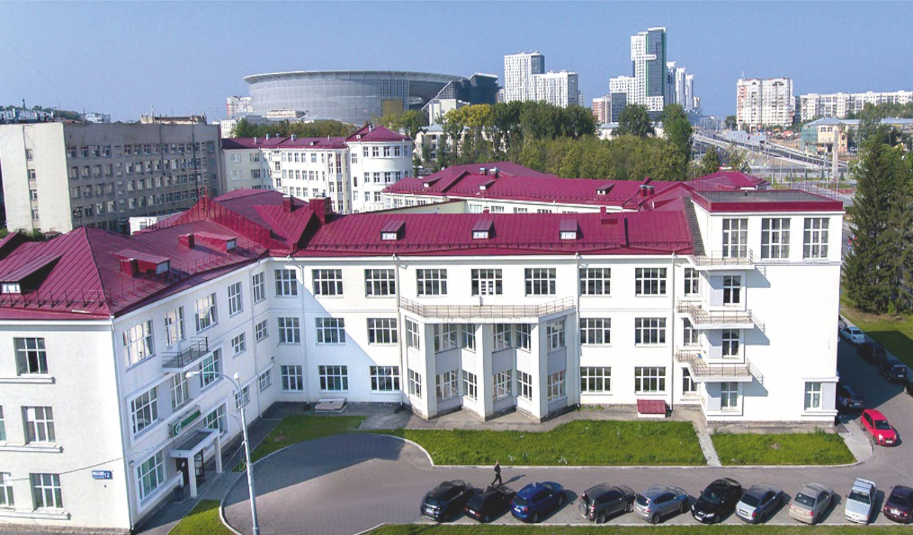
Благодарю за внимание!
312-84-86
venera@ymrc.ru
14
Notes:
14

